Slide 1
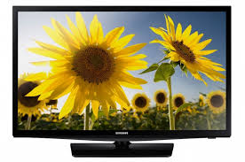
প্রিয় শিক্ষার্থীরা আসসালামু আলাইকুম
মাল্টিমিডিয়া ক্লাস রুমে
স্বাগতম

Slide 2
পরিচিতি
শ্রেণিঃ- ৬ষ্ঠ
বিষয়ঃ- I C T
অধ্যায়ঃ- ২য়
পাঠঃ- ৩
সময়ঃ- ৪৫ মিনিট
তারিখঃ- 12/10/2020
মো: আবুল বাসার
সহকারী শিক্ষক (আইসিটি)
বামণগাও আশ্রাফিয়া বালিকা দাখিল মাদরাসা, শ্রীপুর, গাজীপুর ।
abulbaser2123@gmail.com

Slide 3
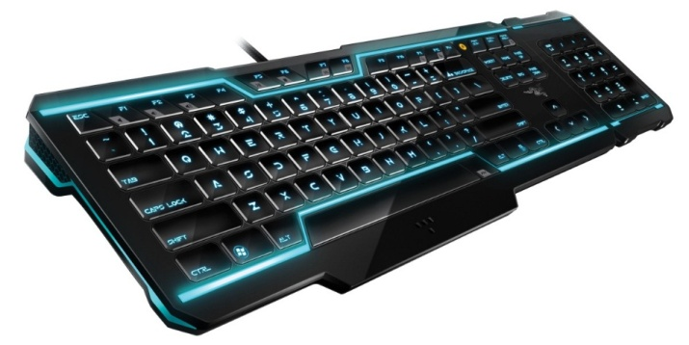
মাউস
কী বোর্ড
ছবিগুলো দেখে কি বুঝলে?

Slide 4
ইনপুট ডিভাইস পরিচিতি
আজকের পাঠ

Slide 5
পাঠ শেষে শিক্ষার্থীরা......
ইনপুট ডিভাইসের নাম বলতে পারবে ।
ইনপুট ডিভাইসের সংজ্ঞা বলতে পারবে ।
ইনপুট ডিভাইস এর কাজ সম্পর্কে বর্ণনা করতে পারবে ।

Slide 6
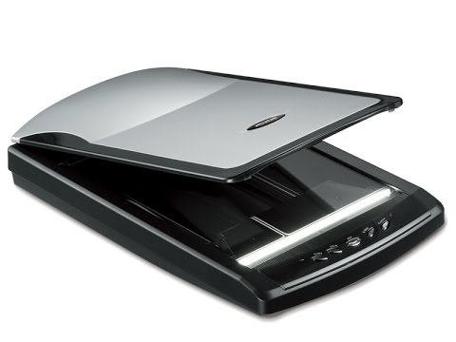
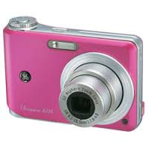
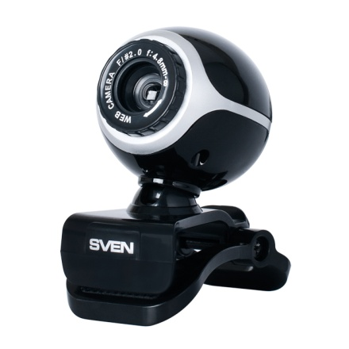
.
স্ক্যানার
ডিজিটাল ক্যামেরা
মাউস
ইনপুট ডিভাইস
কী বোর্ড
ওয়েব ক্যাম্প

Slide 7
ইনপুট ডিভাইসঃ যে ডিভাইসের মাধ্যমে কম্পিউটারে কোন তথ্য প্রবেশ করানো হয় তাকে ইনপুট ডিভাইস বলে।

Slide 8
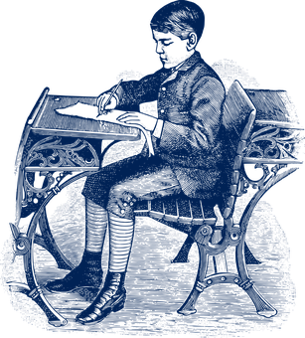
একক কাজ
যে সকল ইনপুট ডিভাইসের নাম বলা হয়েছে সেগুলো ছাড়া আরো কি কি ইনপুট ডিভাইস হতে পারে লিখ ।

Slide 9
জোড়ায় কাজ
একই সাথে ইনপুট ও আউটপুট হিসাবে ব্যবহার হয় এ ধরনের ২ টি ডিভাইসের বর্ণনা দাও।

Slide 10
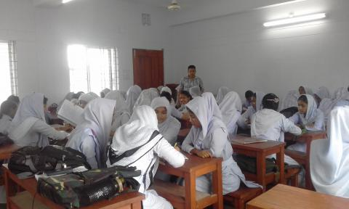
দলীয় কাজ
ইনপুট ডিভাইসের কাজ সম্পর্কে লিখ।
স্ক্যানারের কি কাজে ব্যবহার হয় লিখ।

Slide 11
মূল্যায়ন
দুটি ইনপুট ডিভাইসের নাম বল।
পেন ড্রাইভ কি ধরণের ডিভাইস?

Slide 12
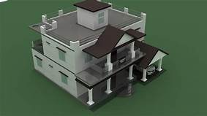
বাড়ির কাজ
কম্পিউটার ব্যবহারে ইনপুট ডিভাইসের প্রয়োজনীয়তা উল্লেখ কর।

Slide 13
অনুশীলন জ্ঞানভান্ডারের চাবিকাঠি
Thanks

